Slide 1
С. М.Андрюшечкин
АНТИМОДЕЛИ ФИЗИЧЕСКИХ СИТУАЦИЙ
В ОТДЕЛЬНЫХ ЗАДАЧАХ ЕГЭ

Slide 2
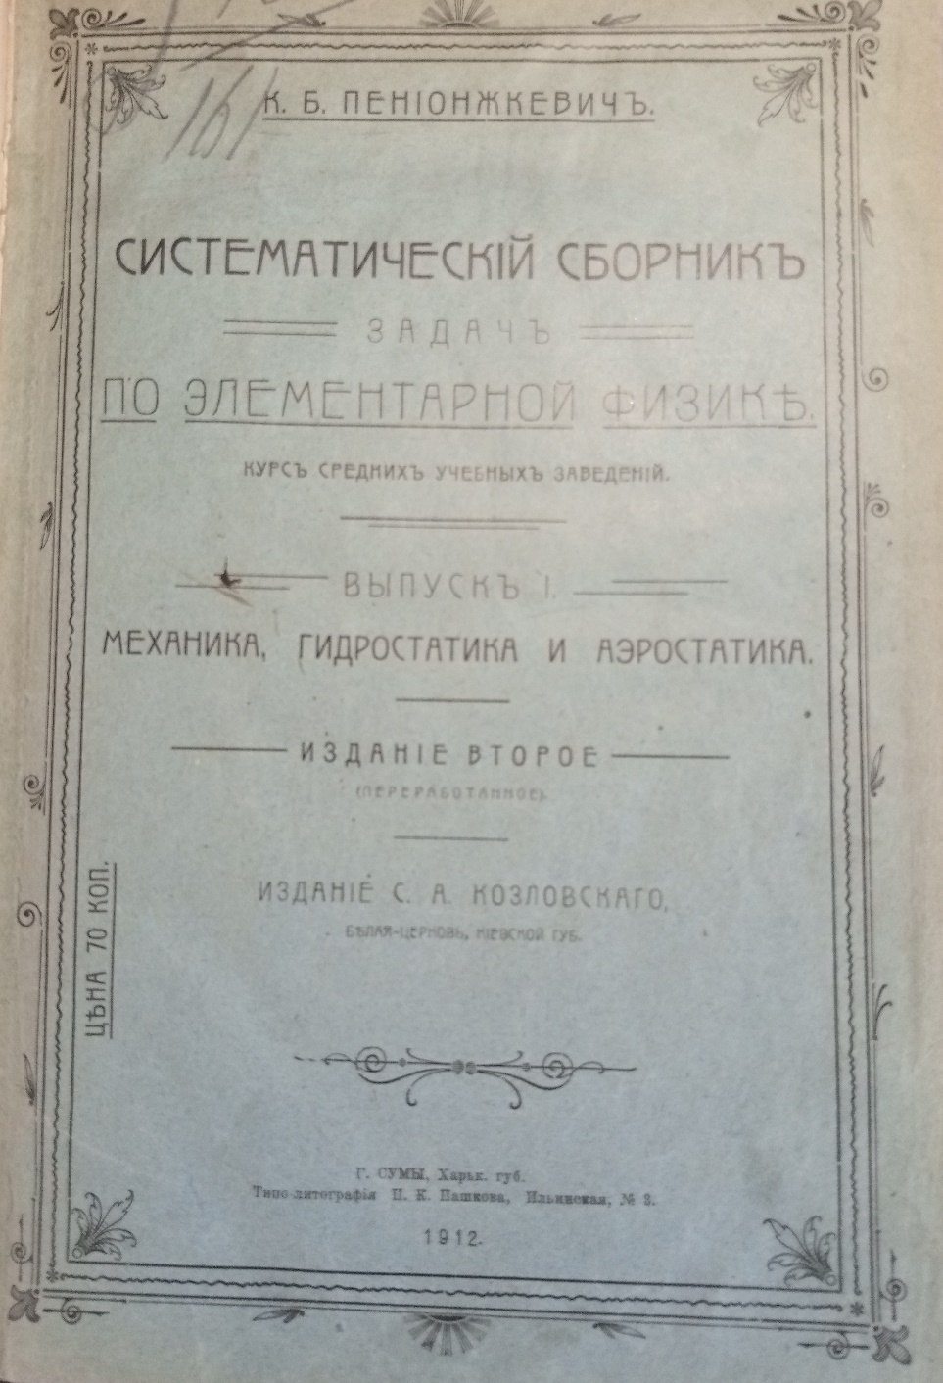
Решение задач служит прекрасным и ничем не заменимым средством для развития сообразительности, самостоятельности в суждениях и любви к серьёзному и полезному труду.
К. Б. Пенионжкевич Систематический сборник задач
по элементарной физике

Slide 3
Методическая система
обучения решению физических задач
Акцент сделан
- на моделирование (где имеется в виду физическое и математическое моделирование реальных природных процессов;
- на методологии (приоритет использования при решении физических задач методологических принципов и законов сохранения);
- на сочетание качественных и количественных методов.
Л. А. Ларченкова

Slide 4
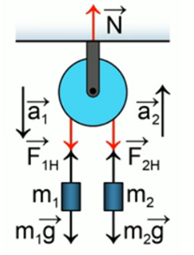
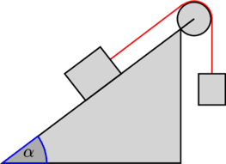

Элементарные задачи описывают условный мир точечных масс, невесомых нитей, идеальных газов и других совершенных тел, подобно сказочному миру, населённому свирепыми змиями и прекрасными принцами … В задачах мы также можем рассматривать условия малореальные, даже фантастические; так же как сказки, такие задачи развивают наше воображение.
С. П. Капица

Slide 5

Где проходит красная линия

Slide 6

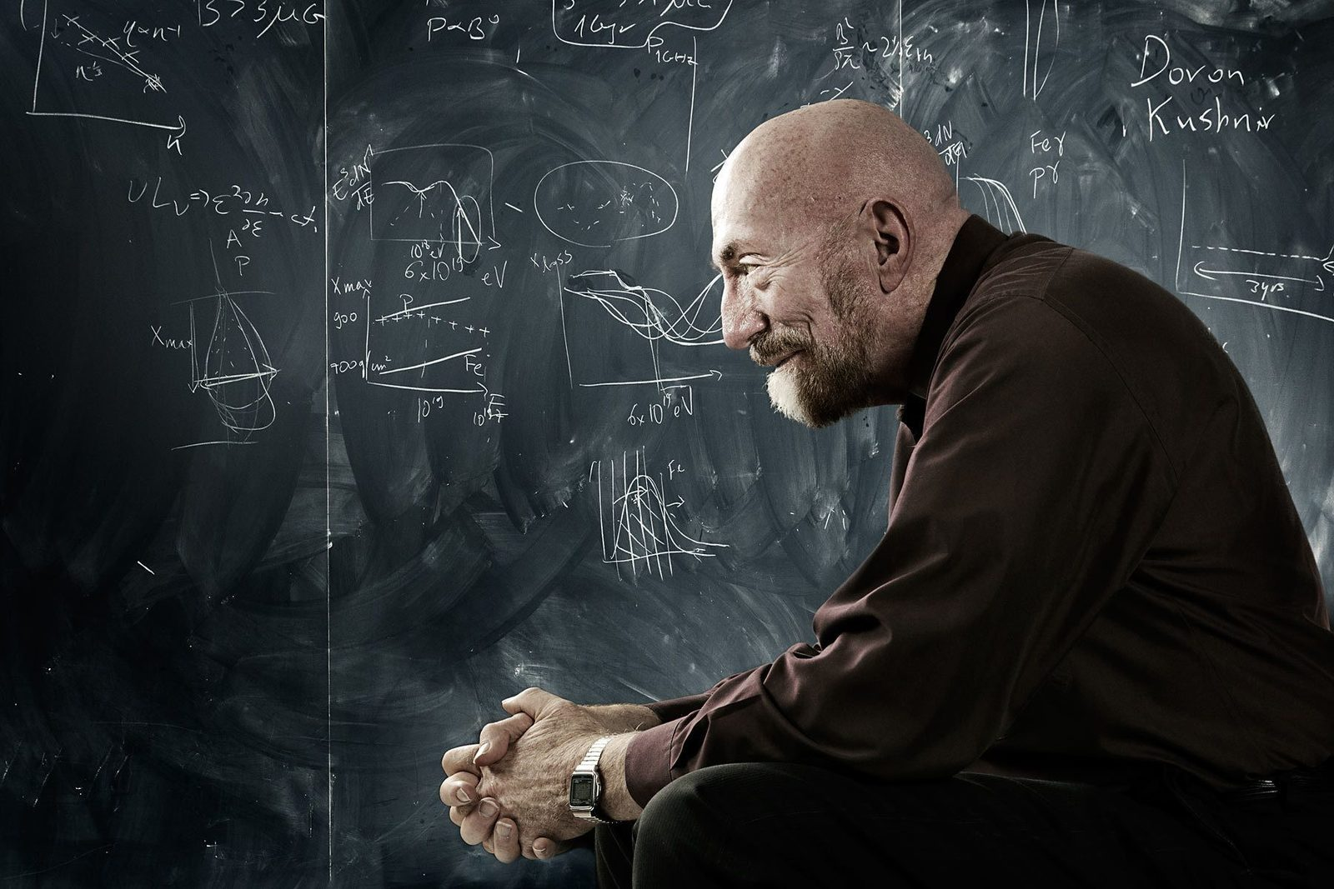
ВСЕ СЮЖЕТНЫЕ ХОДЫ В ФИЛЬМЕ ДОЛЖНЫ БЫТЬ НАУЧНО ДОСТОВЕРНЫ ИЛИ ХОТЯ БЫ ОСНОВАНЫ НА ДОПУСТИМЫХ ТЕОРИЯХ И ГИПОТЕЗАХ.

Slide 7
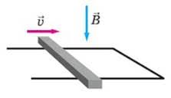
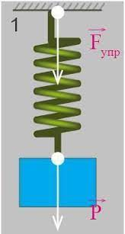
Недопустимо использовать в условии задачи далёкие от реальности численные значения физических величин
ЕГЭ. Проводящий стержень длиной 80 см со скоростью 1 м/с движется в однородном магнитном поле с индукцией 5 Тл.
ЕГЭ. Ученик в опыте использует пружину жесткостью 100 Н/м и груз массой 10 г, имеющий объём 100 см³.

Slide 8
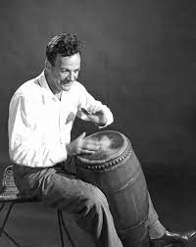
Не следует в задаче предлагать определить параметр, нахождение которого не представляет никакого значения
Джон и его отец выходят на улицу, чтобы полюбоваться звездами. Джон видит две голубые звезды и одну красную. Отец видит зелёную, фиолетовую и две жёлтые. Какова полная температура звёзд, которые видят Джон и его отец? …
Кому, спрашивается, может понадобиться складывать температуру двух звёзд?
Ричард Фейнман

Slide 9
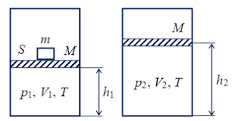
Недопустимо, когда предложенная в задаче модель существенно искажает реальную физическую ситуацию
ЕГЭ. В вертикальном цилиндрическом сосуде с площадью поперечного сечения S = 5 см² под подвижным поршнем массой M = 1 кг с лежащим на нём грузом массой m находится воздух при комнатной температуре. Первоначально поршень находится на высоте h₁ = 15 см от дна сосуда.
Если груз снять с поршня, то поршень поднимется на Δh = 2 см.
Какова масса груза m? Воздух считать идеальным газом, а его температуру неизменной. Атмосферное давление равно 10⁵ Па. Трение между стенками и поршнем не учитывать.

Slide 10
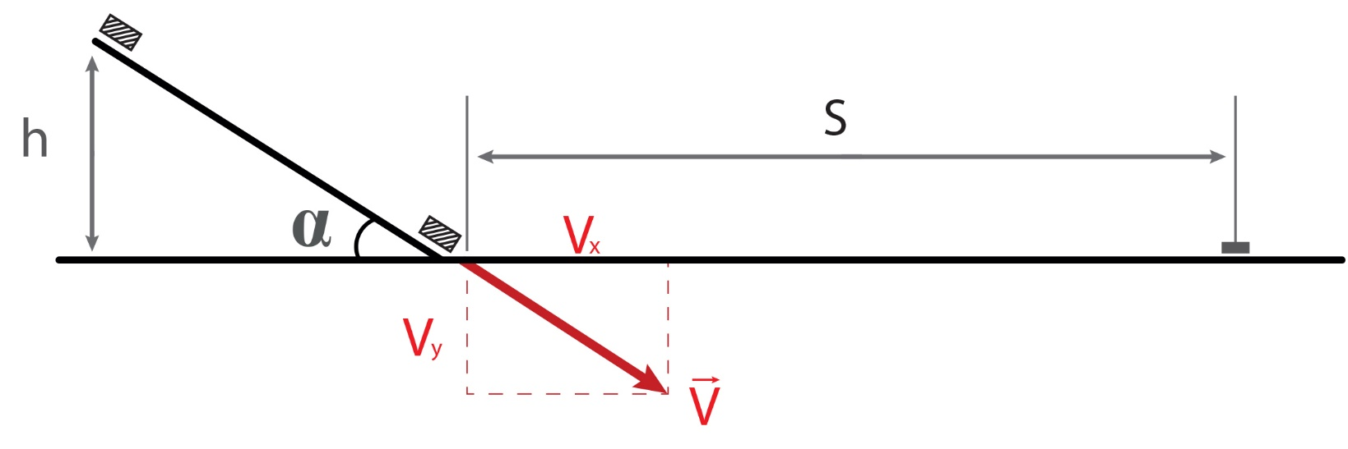
Недопустимо, когда предложенная в задаче модель физической ситуации и решение задачи ошибочны.
Небольшое тело съезжает по наклонной плоскости, расположенной под углом 30° к горизонту с высоты 1 м и продолжает движение по горизонтальной плоскости. Коэффициент трения скольжения между телом и плоскости 0,2. Какой путь по горизонтальной плоскости пройдёт тело?

Slide 11
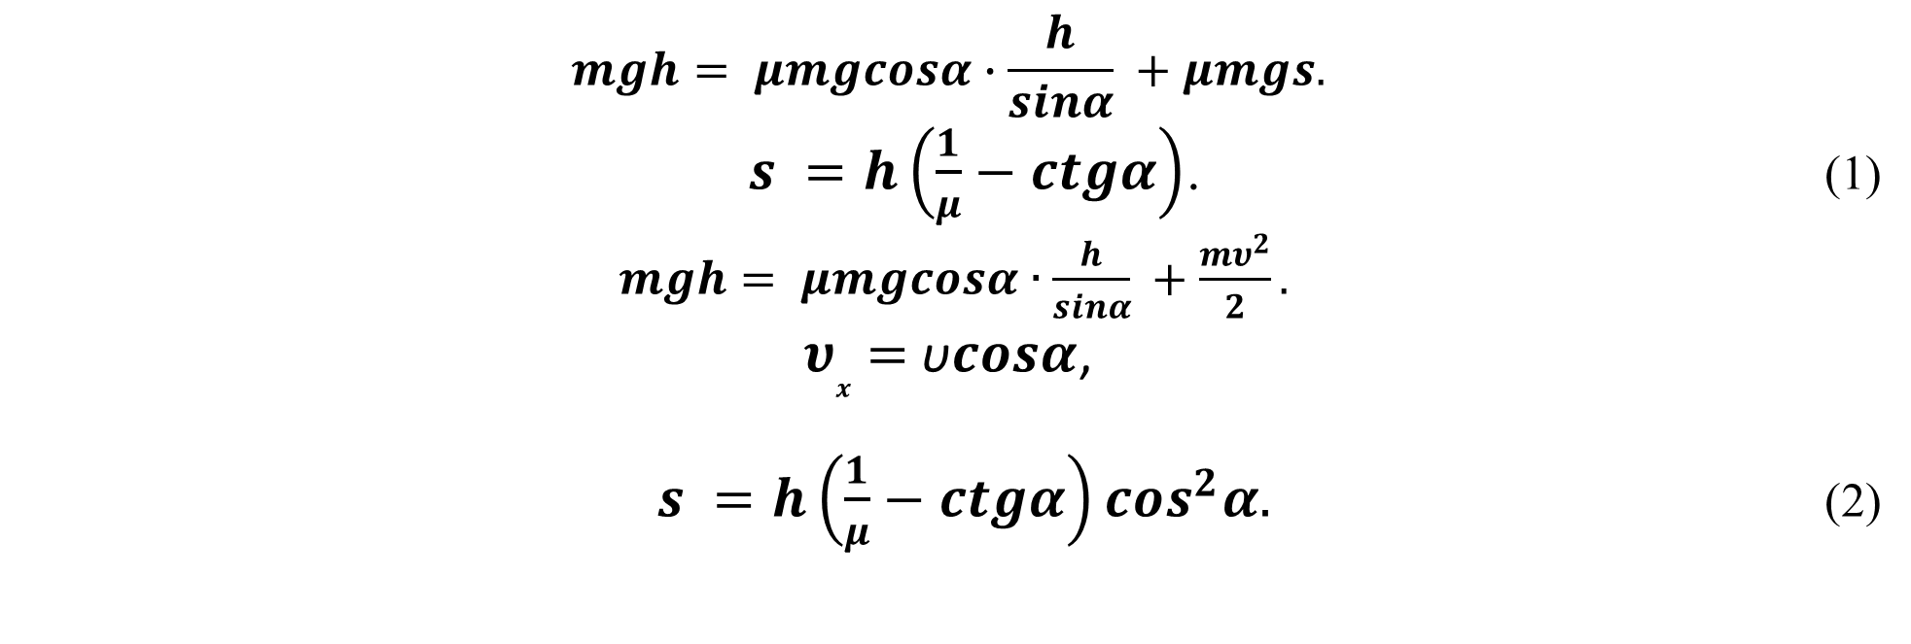
$$mgh= μmgcosα∙\frac{h}{sinα} +μmgs.$$
$s =h\left(\frac{1}{μ}−ctgα\right)$. (1)
$mgh= μmgcosα∙\frac{h}{sinα} +\frac{mυ^{2}}{2}.$
$υ_{x}$ $=$υ$cosα$,
$s =h\left(\frac{1}{μ}−ctgα\right)\cos^{2}α.$ (2)

Slide 12
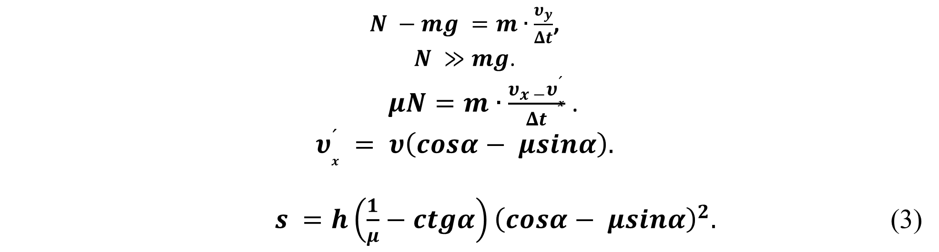
$N −mg =m∙\frac{υ_{y}}{Δt}$,
$N ≫mg$.
$μN=m∙\frac{υ_{x −}υ_{x}^{´}}{Δt}$ .
$$υ_{x}^{´} = υ\left(cosα− μsinα\right).$$
$s =h\left(\frac{1}{μ}−ctgα\right){\left(cosα− μsinα\right)}^{2}.$ (3)

Slide 13
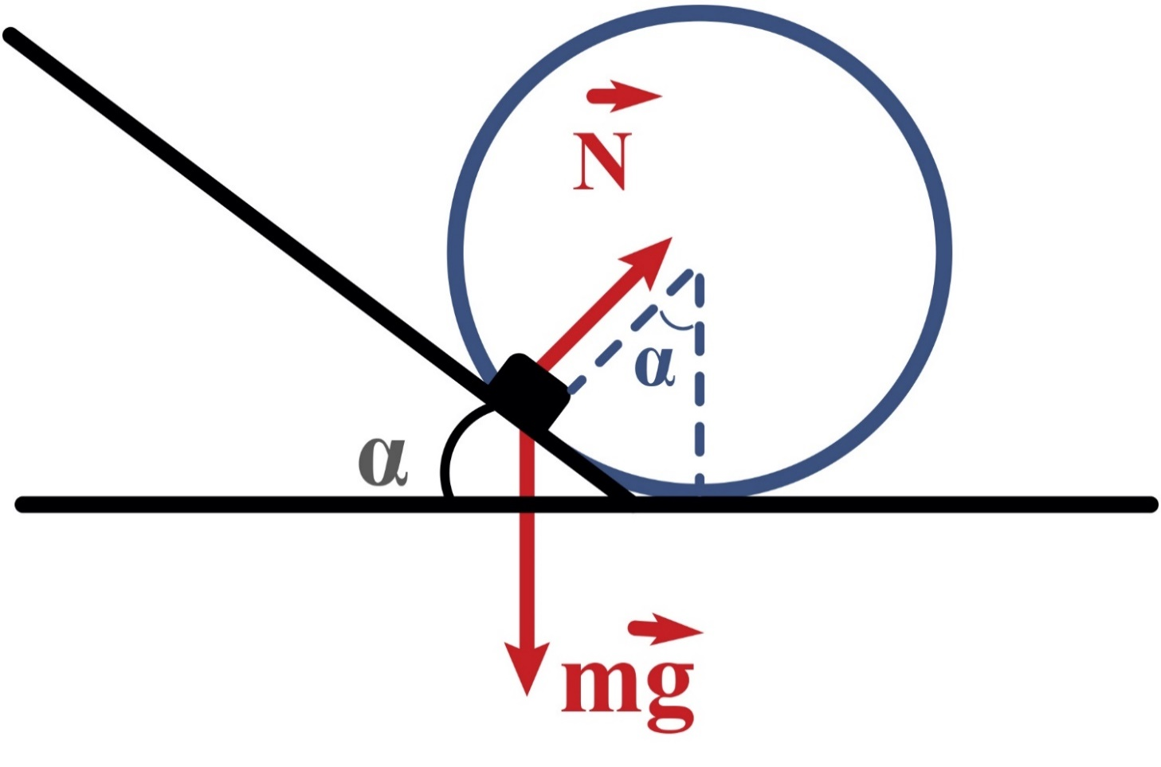
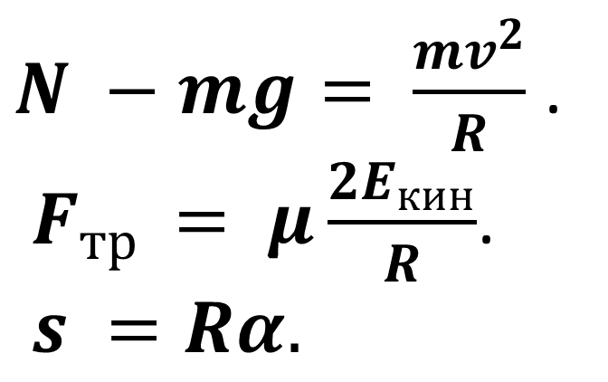

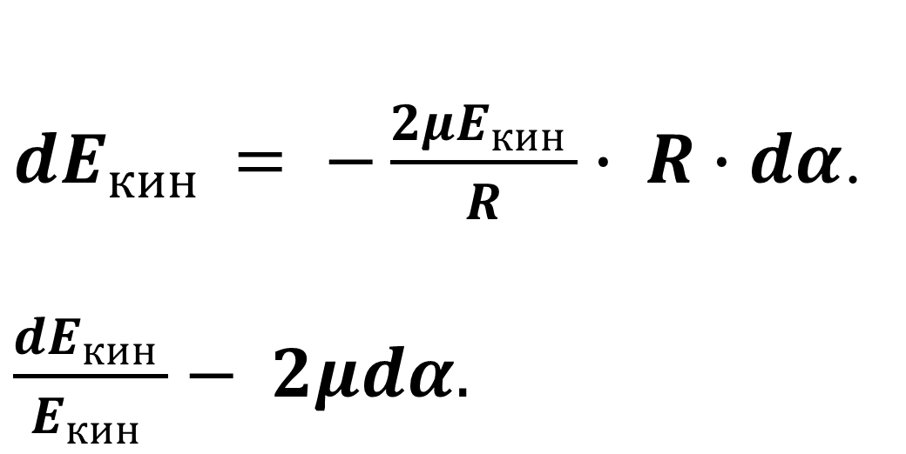
$N −mg= \frac{{mv}^{2}}{R}$ .
$F_{тр }= μ\frac{2E_{кин}}{R}$.
$s =Rα.$
$dE_{кин }= −\frac{2μE_{кин }}{R}∙ R∙dα$.
$\frac{dE_{кин }}{E_{кин }}− 2μdα.$
$ΔE_{кин }=$ $E_{кин }∙e^{−2μα}$

Slide 14
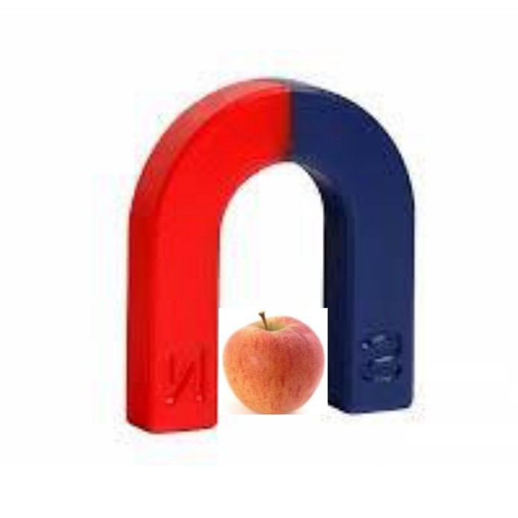
Требуется самая тщательная проработка модели физических ситуаций, положенных в основу задач.
Необходимо приучать школьников к всестороннему анализу модели физической ситуации, составляющей основу решаемой задачи.
https://fizika-as.ru

Slide 15
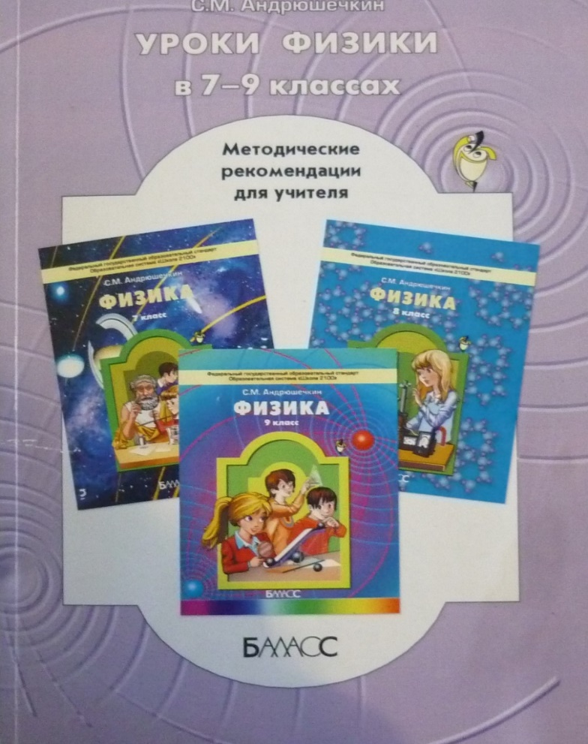
Правильно организованный процесс изучения физики даёт ученикам возможность пройти весь цикл познания от непосредственного наблюдения того или иного природного явления к его экспериментальному изучению, а далее к теоретическому осмыслению модели изучаемого явления, проверке следствий теории и использованию выводов теории в практической деятельности.
https://fizika-as.ru

